Slide 2
Partie II Botanique
DR: Bouatrous

Slide 3
BRYOPHYTES

Slide 4
Bryophytes
Marchantiales
Calobryales
Marchantiopsida
Metzgeriales
Eucaryote
Jungermanniales
Bryophyte
Sphaerocarpales
Plantes
Trachéophyte
Sphagnales
Polytrichaea
Polytrichales
Bryopsida
Dawsoniaceae
Empire
Tétraphidales
Règne
Andréales
Sous règne
Bryales
Pleurocarpes
Phylum
Acrocarpes
Classe
Ordre
Anthoceropsida
Anthocerotales
Famille
Page 6

Slide 5
Description morphologique :
Ils mesurent entre quelques millimètres et plusieurs centimètres. Ils contiennent de la chlorophylle a et b, du β-carotène et des xanthophylles (lutéine) dans leur plastides, de l’hémi-cellulose et de la cellulose dans leurs parois, et l’amidon est utilisé comme principale réserve de nourriture. Ils manquent :
De vraies racines
De véritables vaisseaux internes (xylème et phloème des Trachéocytes)

Slide 6
Les bryophytes vivent le plus souvent en milieu humide. On observe sur ces mousses le phénomène de reviviscence : elles peuvent supporter une dessiccation prolongée, en passant à un état de vie ralentie. Quand des conditions viables reviennent, elles font repartir leur métabolisme
Les différentes classes de bryophytes
Les mousses (Bryopsida)
Les hépatiques (Marchantiopsida)
Les anthocérotes (Anthoceropsida)

Slide 7
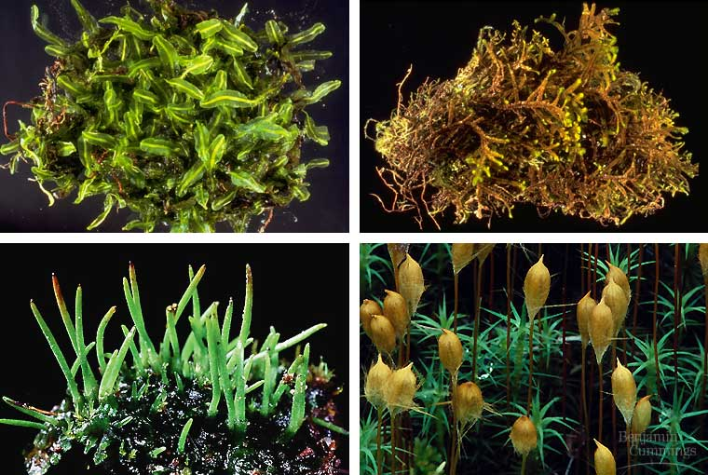
Bryophytes

Slide 8
Le cycle de vie des Bryophytes est une alternance entre 2 phases.
Gamétophyte (haploïde) : il s’agit de la phase de production des gamétanges et des gamètes. Il s’agit de la phase dominante, et est représentée par le thalloïde vert (ou plante à feuilles). Il se développe depuis les spores haploïdes en produisant de simples filaments appelés protonéma (Marchantiopsida et Bryopsida). Les protonéma développent une ou plus structures en forme de bourgeon qui se différencient pour former le gamétophyte et rhizoïdes plus complexes. La différentiation chez la plante se fait par division cellulaire apicale et toutes les divisions cellulaires du gamétophyte sont mitotiques (la division méiotique ne se trouvant que lors de la production des spores dans la capsule). La gamétophyte porte les gamétanges :

Slide 9
Les anthéridies : il s’agit des organes sexuels mâles qui produisent les spermatozoïdes qui sont contenus dans la structure protectrice qui les entoure appelée l’androecium. Ce sont des structures ressemblant à des sacs qui contiennent les spermatozoïdes biflagellés. Ces derniers devront nager jusqu’à l’archégone et la fertilisation réussie des Bryophytes dépend ainsi de l’eau pour transporter les cellules sexuelles mâles vers la partie femelle.
Les archégones : il s’agit des organes sexuels femelles qui sont contenus dans la structure protectrice qui les entoure nommée gynoecium. Il s’agit de structure ressemblant à des ballons qui contiennent l’œuf. A l’intérieur, après la fertilisation, le zygote se développe en un embryon de sporophyte et éventuellement en sporophyte.

Slide 10
Sporophyte (diploïde) : c’est la phase de croissance des spores. Elle est représentée par les structures de port des spores, c’est-à-dire le pied basal, la tige et la capsule. Cette phase est totalement dépendante du gamétophyte et vit relativement peu de temps. C’est à l’intérieur de la capsule que les divisions méiotiques de cellule mère donne naissance aux spores haploïdes.

Slide 11
La distribution chez les Bryophytes est achevée par :
La dispersion des spores
Le mouvement par le vent ou l’eau des parties de la plante.
Les Bryophytes sont :
Monoïques
Dioïques :

Slide 12
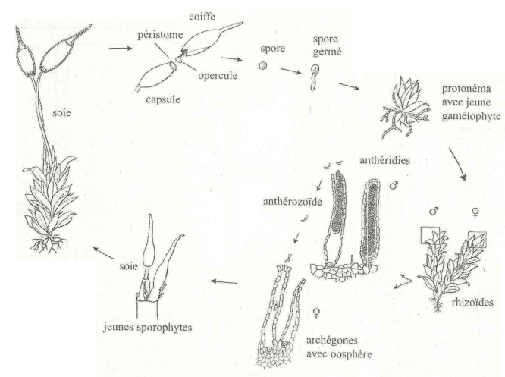

Slide 13
Anthocérotes
Description morphologique :
Le cycle de vie :
Les gamétophytes sont thalloïdes et forment des rosettes vert clair à foncé. Le thalle est indifférencié, excepté pour les petites cavités internes qui contiennent des cellules mucilages. La surface inférieure du thalle possède des pores mucilagineux qui sont entourés par 2 cellules qui ressemblent au stomate ; ces structures sont nommées pseudostomates. La formation des organes sexuels est dépendante de la photopériodicité, la diminution des jours initie la production de gamètes et la fertilisation se passe en hiver.

Slide 14
Les anthéridies croissent à partir d’une cellule proche de la surface du thalle : une chambre est formée autour de l’anthéridie qui s’ouvre lorsque les spermatozoïdes sont matures. L’archégone croit superficiellement avec les cellules du col qui s’ouvre à la surface du thalle.
Les sporophytes contenant une petite quantité de tissu fertile à l’intérieur proviennent du développement d’un zygote diploïde. Le sporophyte continue de s’étendre à partir d’un méristème basal. Durant ce temps, l’archesporium se différencie en un cylindre creux, dont le centre est occupé par une colonne stérile. Autour se forme une couche multicellulaire.alors que cette partie sèche, les différentes partie du sporophyte (=valves) se séparent complètement et tournent.

Slide 15
Cela expose la spore ce qui permet la dispersion des spores. Les valves continuent de se séparer et le méristème basal continue de produire plus de matériel sporophytique afin que des spores soient produites tout au long de la vie du sporophyte, fait caractéristique des Anthocérotes.
Chez la plupart des espèces, un seul chloroplaste, contenant un complexe pyrénoïde (une région de condensation du glucose en amidon) est trouvé dans chaque cellule. La présence de cette structure suggère que les Anthocérotes sont plus proches des algues que les autres Bryophytes.

Slide 16
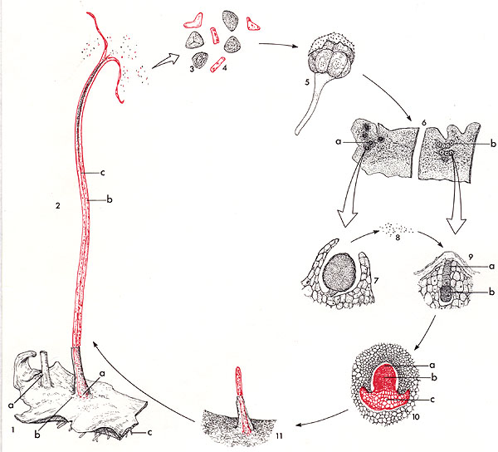
Cycle de vie d'une anthocérote du genre Anthoceros. Les structures diploïdes sont dessinées en rouge.

Slide 17
1 Gamétophyte : a Involucre tubulaire, b Thalle, c Rhizoïdes
2 Sporophyte : a Pied, b Epiderme, c Columelle centrale
3 Spores
4 Elatères
5 Spore germant
6 Gamétophyte: face dorsale : a Anthéridie, b Archégone
7 Anthéridie
8 Anthérozoïdes
9 Archégone : a Cellules du canal du col, b O(v)oosphère
10 Jeune sporophyte dans le thalle : a Amphithecium, b Endothecium, c Pied
11 Jeune sporophyte émergeant de l'involucre( ensemble de bractées formant une collerette)

Slide 18
Marchantiopsida (Hépatiques)
Quelques caractères dérivés propres :
Le protonema est en série.
Le rhizoïde est généralement unicellulaire.
Le gamétophyte mature en position dorso-ventrale.
On trouve des corps lipidiques dans les cellules.
La capsule se mature avant que la tige ne s’allonge.
Ils n’ont ni racines, ni système vasculaire

Slide 19
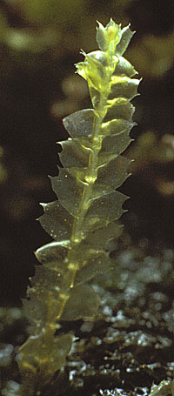
Hépatique à feuilles Lophocolea bidentata, Lophocoleaceae, Jungermaniales, Bryophytes (3 cm de haut) (Watermael-Boitsfort, Brabant, Belgique - 27/12/1981 - Diapositive originale réalisée par Eric Walravens).

Slide 20
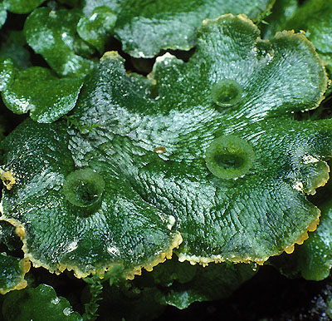
Thalle et corbeilles à propagules de Marchantia polymorpha, Marchantiaceae, Marchantiales, Bryophytes (Watermael-Boitsfort, Province de Brabant, Belgique - 24/03/1986 - Diapositive originale réalisée par Eric Walravens).

Slide 21
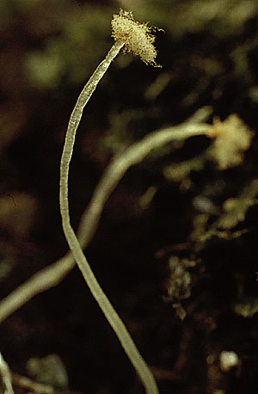
Sporophyte mature d'hépatique à thalle Pellia epiphylla, Pelliaceae, Metzgeriale, Bryophyte (Watermael-Boitsfort, Province de Brabant, Belgique - 1/02/1982 - Diapositive originale réalisée par Eric Walravens).

Slide 22
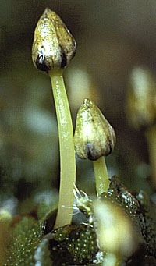
Sporogones émergeant d'archégoniophores de Conocephalum conicum, Conocephalaceae, Marchantiale, Hépatique, Bryophyte (Forêt de Soignes, Groenendael, Hoeilaert, Brabant, Belgique - 11/03/1982 - Diapositive originale réalisée par Eric Walravens).

Slide 23
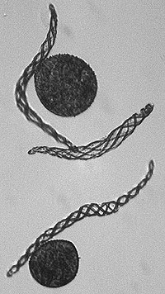
Spores et élatères de Conocephalum conicum, Conocephalaceae, Marchantiale, Hépatique, Bryophyte, vues au microscope (grossissement 67X) (Watermael-Boitsfort, Brabant, Belgique - 14/03/1982 - Diapositive originale réalisée par Eric Walravens).

Slide 24
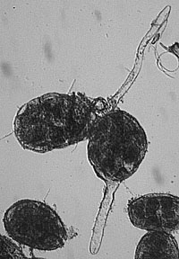
Spores germées de Pellia epiphylla, Pelliaceae, Metzgeriale, Hépatique, Bryophyte, vues au microscope (grossissement 67X) (Watermael-Boitsfort, Brabant, Belgique - 14/03/1982 - Diapositive originale réalisée par Eric Walravens).

Slide 25
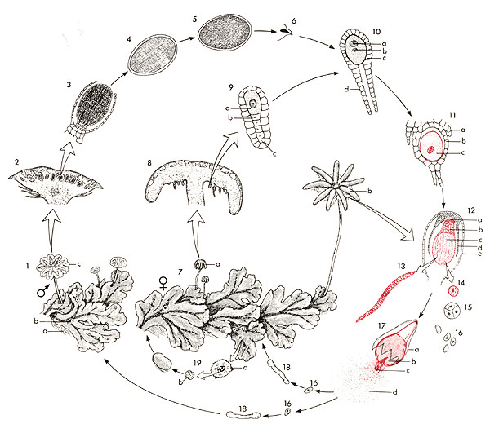
Cycle de vie de l'hépatique Marchantia polymorpha. Les structures diploïdes sont dessinées en rouge.

Slide 26
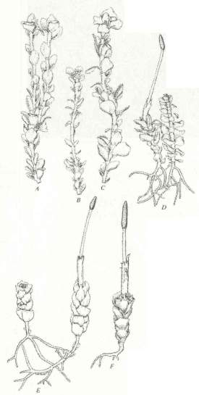

Slide 27
A -Le gamétophyte.
Au départ, on a une spore à N, puis il germe sur un sol humide et donne de petits filaments : des protonéma de 4 cellules chacun (une cellule est un rhizoïde). Le développement est réalisé par les divisions successives de la cellule apicale, ce qui donne un thalle prostré sur le sol. Ce dernier a l’aspect d’une rosette à plusieurs branches.
B- L’appareil reproducteur
Il est composé des anthéridies et des archégones sur la partie dorsale du thalle, dans le sillon longitudinal.

Slide 28
C-La fécondation
A maturité, l’archégone s’ouvre au sommet. Les cellules qui se trouvent à l’intérieur du col se gélifient. Les anthérozoïdes, attirés par chimiotachtisme (à cause des sucres et des substances de mucilage), se déplaçant dans une goutte d’eau, vont pénétrer dans le col et un seul des anthérozoïdes va s’unir à l’oosphère, ce qui va donner un œuf. C’est la première cellule (à 2N) du sporophyte dont la fécondation s’effectue par zoïdogamie
D- Le sporophyte à 2N.

Slide 29
L’œuf, par divisions successives, donne un sporophyte globuleux inclus dans le ventre de l’archégone. Il présente deux zones distinctes :
une zone externe : l’amphithécium qui forme la paroi du sporophyte
une zone interne : l’endothécium qui par mitoses va donner des cellules nourricières et les cellules mères des archéspores.
les cellules mères subissent la réduction chromatique et chacune d’elles donnera 4 méiospores libérées après la destruction des tissus du thalle (en général, un an après).
La nouvelle génération donne un protonéma.
Le sporophyte a une existence transitoire, c’est un parasite du gamétophyte. Il disparaît après la réduction chromatique.
Le cycle est haplodiplophasique mais avec une dominance du gamétophyte

Slide 30
Cycle de vie de l'hépatique Marchantia polymorpha. Les structures diploïdes sont dessinées en rouge.

Slide 31
1 Thalle (gamétophyte) : a Rhizoïdes, b Corbeille à propagules, c Anthéridiophore
2 Anthéridiophore
3-5 Anthéridie
6 Anthérozoïde
7 Thalle (gamétophyte) : a Jeune archégoniophore, b Archégoniophore mature
8 Archégoniophore
9 Archégone : a O(v)oosphère, b Cellule ventrale du canal du col, c Cellule apicale du canal du col
10 Archégone : a Noyau de l'o(v)oosphère, b Noyau de l'anthérozoïde, c Ventre de l'archégone, d Col de l'archégone
11 Archégone : a Coiffe (involucre), b Ventre, c Zygote
12 Archégone développé : a Pied, b Soie, c Capsule, d Ventre, e Coiffe (involucre)
13 Elatère
14 Cellule-mère de spore
15 Tétrade

Slide 32
Bryopsida (Mousses)
Quelques caractères dérivés propres :
On observe un stade du protonéma bien distingué lors de la croissance.
Les gamétophytes sont feuillus lorsqu’ils sont matures.
Les rhizoïdes sont multicellulaires.
La croissance sporophytique se fait à partir d’une cellule apicale.
Les capsules possèdent un mécanisme d’ouverture complexe.

Slide 33
A/ Le gamétophyte : l’appareil végétatif.
Une méiospore à N qui germe sur un sol humide et donne naissance à un filament chlorophyllien unisérié, rampant : le protonéma. Ce filament se ramifie et émet des rhizoïdes. Sur ces filaments naissent des cellules renflées qui après s’être divisées, donnent les tiges feuillées.
B/ L’appareil reproducteur monoïque.
1 Les anthéridies.
Elles sont situées à l’extrémité des rameaux latéraux des gamétophores. Elles se trouvent dans des corbeilles spécifiques, dites «à anthéridies », fermées par un ensemble de feuilles modifiées par rapport aux autres : ce sont les feuilles périgoniales.

Slide 34
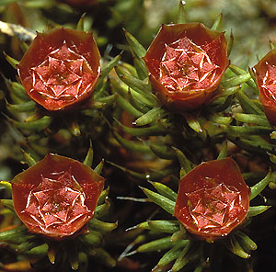
Gamétophytes mâles de polytric Polytrichum piliferum, Polytrichaceae, Tetraphydales, Bryophytes (Hautes-Fagnes, Province de Liège, Belgique - 28/04/1986 - Diapositive originale réalisée par Eric Walravens). Remarquez les anthéridiophores rouges.

Slide 35
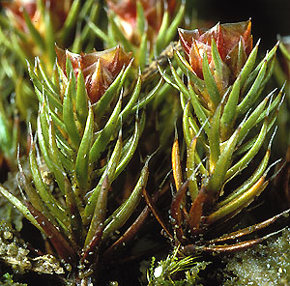
Gamétophytes mâles de polytric Polytrichum piliferum, Polytrichaceae, Tetraphydales, Bryophytes (Hautes-Fagnes, Province de Liège, Belgique - 28/04/1986 - Diapositive originale réalisée par Eric Walravens).

Slide 36
2 L’archégone.
Il y en a de 2 à 5 par pied. Elles sont situées à l’extrémité de la tige principale, entourées de feuilles périgoniales mais pas de paraphyses. Le développement a lieu à partir d’une cellule unique superficielle
La fécondation : A maturité, les cellules de canal du col (à l’extrémité supérieure) se gélifient. Les anthérozoïdes sont attirés par chimiotachtisme et se déplacent vers l’archégone en nageant dans l’eau de pluie ou dans de la rosée, puis ils pénètrent dans le col. Un anthérozoïde fusionne avec l’oosphère et donne un zygote entouré par une membrane cellulosique.

Slide 37
3 Le sporophyte.
L’œuf grossit par mitose et donne le sporophyte (ou sporogone). Il se développe ensuite en entraînant l’archégone qui donnera naissance à la coiffe. Le sporophyte est constitué par le pied (suçoir) fixé en parasite sur le gamétophyte, la soie (long filament), la capsule (ou urne) qui est obturée par les dents du péristome et fermée par l’opercule et le tout est recouvert par la coiffe. Cette urne contient les méiospores à maturité

Slide 38
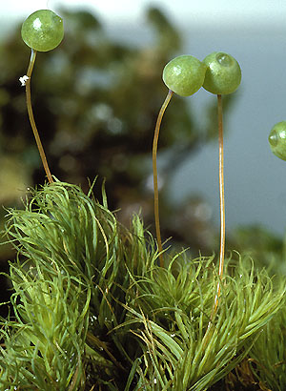
Sporophytes de Bartramia pomiformis, Bartramiaceae, Bryales, Bryophytes (Province de Brabant, Belgique - Diapositive originale réalisée par Eric Walravens).

Slide 39
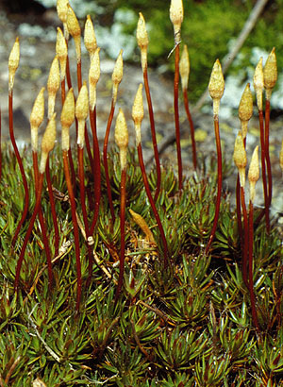
Sporophytes de polytric Polytrichum piliferum, Polytrichaceae, Tetraphydales, Bryophytes (Le Hohneck, Stosswihr, Haut-Rhin, Alsace, France - 27/04/2001 - Diapositive originale réalisée par Eric Walravens).

Slide 40
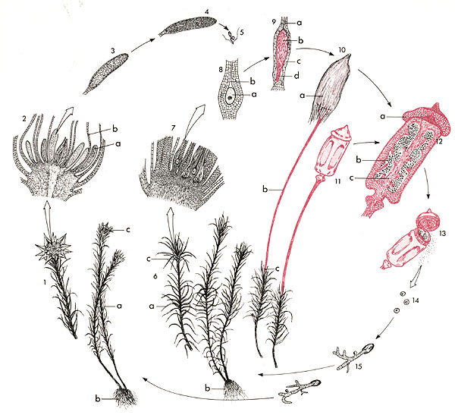
Cycle de vie d'une mousse du genre Polytrichum. Les structures diploïdes sont dessinées en rouge.

Slide 41
1 Gamétophyte feuillé, mâle : a Feuilles, b Rhizoïdes, c Anthéridiophore
2 Anthéridiophore : a Anthéridie, b Paraphyse
3-4 Anthéridie
5 Anthérozoïde
6 Gamétophyte feuillé, femelle : a Feuilles, b Rhizoïdes, c Archégoniophore
7 Archégoniophore
8 Archégone : a O(v)oosphère, b Col de l'archégone
9 Archégone : a O(v)oosphère, b Embryon (sporophyte), c Ventre de l'archégone, d Pied
10 Sporophyte porté sur le gamétophyte : a Coiffe, b Soie, c Pied
11 Capsule (coiffe emportée)
12 Capsule : a Opercule, b Spores, c Cellules-mères de spores
13 Sporophyte déhiscent
14 Spore
15 Protonéma

Slide 42
Tableau récapitulatif des Bryophytes
Anthoceropsida | Marchantiopsida | Bryopsida
Absence de protonéma | Croissance du protonéma, s’il est présent, de manière apicale et intercalaire ; les parois ne sont pas obliques | Croissance du protonéma seulement apicalement, parois surtout obliques
Pas d’huile corporelle | Présence d’huiles corporelles | Pas d’huiles corporelles
Rhizoïdes unicellulaires | Rhizoïdes absents ou unicellulaires | Rhizoïdes multicellulaires
Pas de feuilles | Feuilles, si présentes, bilobées | Feuilles non bilobées
Grand plastide seul par cellule | Grands plastides lenticulaires nombreux | Grands plastides lenticulaires nombreux
Thallose | Présence à la fois des formes feuillues et thalliques | Tous feuillus
Pas de protonema par les spores | Protonéma à partir des spores produit un seul bourgeon | Protonéma à partir d’un spore capable de produire plus d’un bourgeon (excepté les Sphagnales)
-- | Cellules du protonéma possèdent des parois fines et décolorées | Certaines cellules protonémales possèdent des parois brunies épaissies (caulonéma)
Organes sexuels immergés dans le thalle | Organes sexuels émergents | Organes sexuels émergents
Sporophyte non limité : sporophyte continu de grandir | Sporophyte contenu dans les calyptres et le périanthe ou le pseudopérianthe | Sporophyte émergeant tôt à partir des calyptres. Maturation après sa rupture
Pas de sètes | Sètes du sporophyte, si présent, s’allongent seulement à maturité | Sètes s’allongeant durant l’ontogenèse ; absence chez les Sphagnales et les Andreaeales
Présence de « pseudoelaters » | « Elaters » présents | « Elaters » absentes
Sporophytes manquent d’operculum, de péristome et d’annulus | Sporophytes sans operculum, péristome, ni annulus | Sporophytes avec operculum, péristome et annulus

Slide 43
-- | Cellules du protonéma possèdent des parois fines et décolorées | Certaines cellules protonémales possèdent des parois brunies épaissies (caulonéma)
Organes sexuels immergés dans le thalle | Organes sexuels émergents | Organes sexuels émergents
Sporophyte non limité : sporophyte continu de grandir | Sporophyte contenu dans les calyptres et le périanthe ou le pseudopérianthe | Sporophyte émergeant tôt à partir des calyptres. Maturation après sa rupture
Pas de sètes | Sètes du sporophyte, si présent, s’allongent seulement à maturité | Sètes s’allongeant durant l’ontogenèse ; absence chez les Sphagnales et les Andreaeales
Présence de « pseudoelaters » | « Elaters » présents | « Elaters » absentes
Sporophytes manquent d’operculum, de péristome et d’annulus | Sporophytes sans operculum, péristome, ni annulus | Sporophytes avec operculum, péristome et annulus

Slide 44
Ptérydophytes

